Slide 1
¿Qué hay detrás del “bang” en el Big Bang?
Santiago Correa Vergara
Michel Calderón
Juan David Verano

Slide 2
Cuando un globo explota crea un sonido fuerte y efímero, con solo oír el sonido
¿Puede deducirse cuán inflado estaba?
¿Cuál era su presión interna antes de explotar?
¿Cuál era su forma/figura?

Slide 3
El “BANG”
Dependiendo de cuan inflado estaba y del gas que estaba en el interior, el sonido será más o menos fuerte.
Un globo inflado tiene en su interior algún tipo de gas comprimido el cual se libera de golpe al reventar el cual percibimos como un sonido.
Este sonido se caracteriza por ser intenso y de breve duración.
Para simplificar este problema se experimentará únicamente con globos llenos de aire.

Slide 4
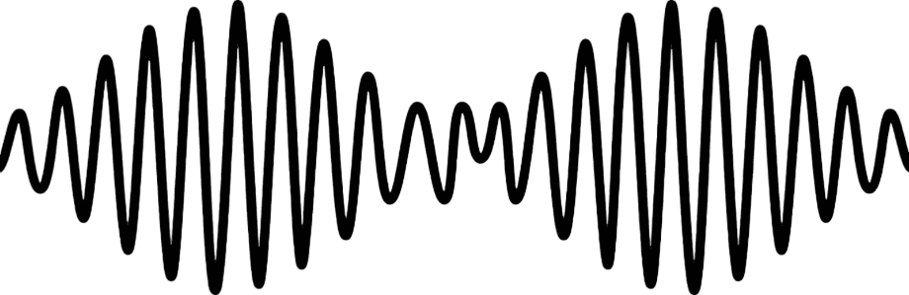
Onda acústica y sonido
Una onda acústica es un tipo de onda mecánica la cual se propaga a través del aire.
Esta se propaga debido al desplazamiento de zonas con altas y bajas presiones.
Al chocar con nuestros oídos (o con un sensor de sonido) este hace vibrar una membrana (tímpano), la que por medio de una configuración convierte esta interacción en pulsos eléctricos, lo que finalmente nuestro cerebro procesa como sonidos.

Slide 5
Propagación
En un medio homogéneo las ondas se propagan siguiendo la forma de la fuente.
La presión que estaba en el interior se libera y se extiende en dirección radial, por lo que entre mayor sea el radio del frente de onda, menor será la presión interactúe con el sensor.
Una fuente esférica crea ondas esféricas.

Slide 6
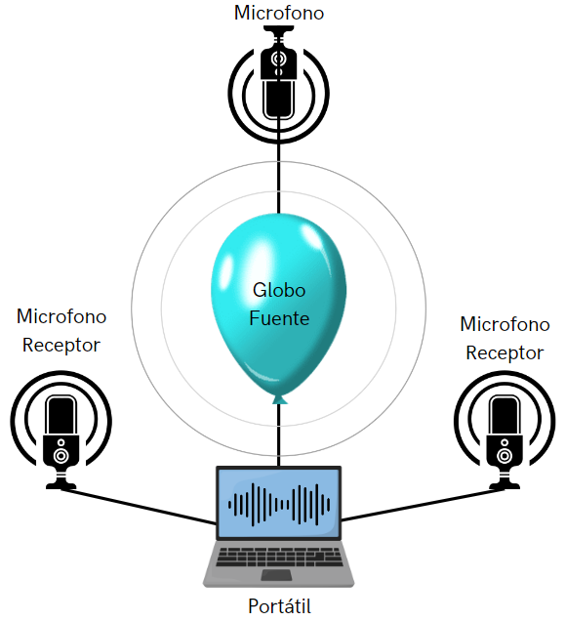
Metodología
Se dispondrán de 3 sensores dispuestos alrededor de la bomba, luego se tomarán las mediciones, luego estudiaremos las características de las muestras y las relacionaremos con las de la onda de sonido, para finalmente hacer una regresión del fenómeno y reconstruir el globo.
Además se tendrán en cuenta los diferentes parámetros externos(sonido exterior, la temperatura, la presión, la humedad, etc.) y se estudiarán sus implicaciones en el fenómeno.

